Slide 1
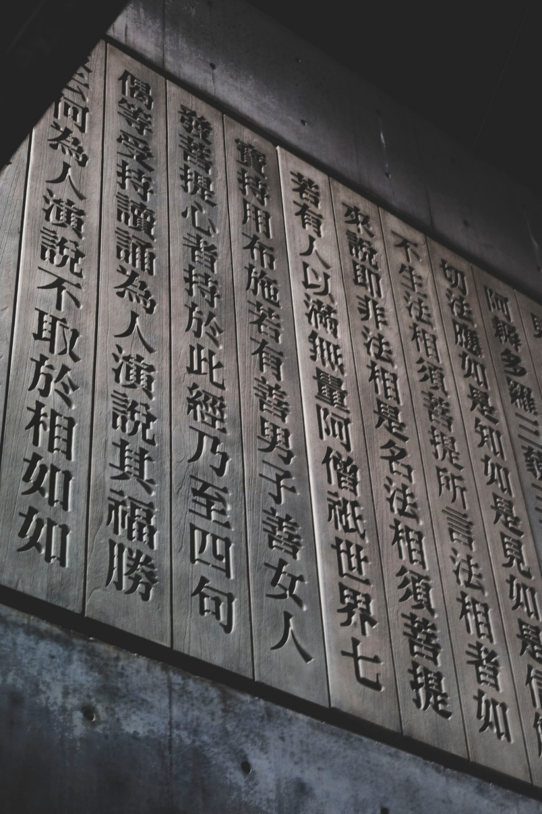
BY YUSHEN
姓氏歌
语文精品课件一年级下册 1.2
语文精品课件一年级下册 1.2
授课人：某某 | 授课时间：20XX.XX
某某小学

Slide 2
01 课前导读
《百家姓》 中国古代的蒙学课本。宋初编，作者佚名，据称为江浙一带人士。集姓氏为四言韵语；为“尊国姓”，故以“赵”居首。收录姓氏四百九十八个，其中单姓四百三十六个，复姓六十二个。
《百家姓》采用四言体例，编排巧妙，句句押韵，虽然它的内容没有文理，但读来顺口，易学好记。古时与《三字经》《千字文》并称“三百千”。

Slide 3
01 课前导读
（1）不认识的字可以看拼音，或者请教老师和同学。
（2）读准每一个字的字音，圈出生字词；
（3）读通每个句子，读不通顺的多读几遍；
（4）给每个自然段写上序号。

Slide 4
02 字词揭秘
我会认
xìng
姓 氏 李 张 古 吴
赵 钱 孙 周 王 官
shì
lǐ
zhāng
gǔ
wú
zhào
qián
sūn
zhōu
wāng
guān

Slide 5
02 字词揭秘
我会认
xìng
shì
lǐ
zhāng
gǔ
wú
姓 氏 李子 张开 古代 吴国
燕赵 金钱 孙子 周围 官员
zhào
qián
sūn
zhōu
guān

Slide 6
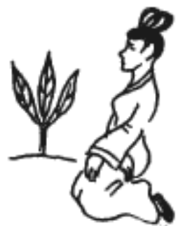
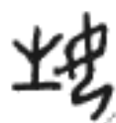
02 字词揭秘
xìng
姓
“姓”，会意字。从女（像一位女子），从生（像植物初生），合起来表示女人所生。姓的产生和母系社会有关。

Slide 7
02 字词揭秘
熟字比较
姓
性
姓氏和性别偏旁不一样
加一加
国
口+玉=国
字谜
双
前面一个又，后面跟个又。

Slide 8
02 字词揭秘
姓
什
么
双
国
王
方

Slide 9
02 字词揭秘
xìng
姓
结构：
部首：
组词：
造句：
左右
女
姓名 姓氏
“刘”是我们最常见的姓氏。

Slide 10
02 字词揭秘
shén
什
结构：
部首：
组词：
造句：
左右
亻
什么 为什么
妈妈什么时候来接我啊？

Slide 11
02 字词揭秘
me
么
结构：
部首：
组词：
造句：
独体
丿
什么 怎么
天黑了，小鸟怎么还不回家呀？

Slide 12
02 字词揭秘
shuāng
双
结构：
部首：
组词：
造句：
左右
又
双方 一双
妈妈给我买了一双新鞋子。

Slide 13
02 字词揭秘
guó
国
结构：
部首：
组词：
造句：
全包围
口
中国 祖国
我爱我的祖国母亲。

Slide 14
02 字词揭秘
wáng
王
结构：
部首：
组词：
造句：
独体
王
国王 王子
你听过《青蛙王子》的故事吗？

Slide 15
02 字词揭秘
fāng
方
结构：
部首：
组词：
造句：
独体
方
方向 方便
现在交通四通八达，出门坐车很方便。

Slide 16
03 课文精讲
“胡”和“吴”声母不同；“许”和“徐”的声调不同。
nǐ xìnɡ shén me wǒ xìnɡ lǐ
你姓 什么？/我姓李。
什 么李？ /木子李。
他姓 什么？ /他姓 张。
什么张？ /弓 长 张。
古月胡， /口天吴，
双人徐， /言午许。
shén me lǐ mù zǐ lǐ
tā xìnɡ shén me tā xìnɡ zhānɡ
shén me zhānɡ ɡōnɡ chánɡ zhānɡ
ɡǔ yuè hú kǒu tiān wú
shuānɡ rén xú yán wǔ xǔ

Slide 17
03 课文精讲
nǐ xìnɡ shén me wǒ xìnɡ lǐ
你姓什么？我姓李。
什么李？木子李。
他姓什么？他姓张。
什么张？弓长张。
古月胡，口天吴，
双人徐，言午许。
加一加识字
shén me lǐ mù zǐ lǐ
tā xìnɡ shén me tā xìnɡ zhānɡ
木
子
李
弓
长
张
shén me zhānɡ ɡōnɡ chánɡ zhānɡ
古
月
胡
口
天
吴
ɡǔ yuè hú kǒu tiān wú
言
午
许
shuānɡ rén xú yán wǔ xǔ

Slide 18
03 课文精讲
什么徐？
双人徐
徐
徐
说偏旁
双人旁
双人徐
你能用“说偏旁”的方法介绍下面的姓氏吗？
立刀刘
黄
草头黄
刘

Slide 19
03 课文精讲
zhōnɡ ɡuó xìnɡ shì yǒu hěn duō
中 国姓 氏/有 很 多，
赵、 /钱、 /孙、 /李，
周、 /吴、 /郑、 /王，
诸葛、 / 东 方， /
上 官、 /欧阳……
姓氏之间要停顿，单个复姓不要分开读。
zhào qián sūn lǐ
zhōu wú zhènɡ wánɡ
zhū ɡě dōnɡ fānɡ
shànɡ ɡuān ōu yánɡ

Slide 20
03 课文精讲
张
吴
许
钱
周
李
胡
徐
赵
孙
一
这些姓氏都是只有________个字。 所以叫做_________。
单姓

Slide 21
03 课文精讲
由两个字组成的姓氏，叫做复姓。
复姓
诸葛
上官
东方
欧阳
你能想到哪些历史或故事中复姓的著名人物？
砸缸救人的司马光
神机妙算的诸葛亮

Slide 22
04 课后延申
关于姓氏的谜语：：
约十二时。（ ）
舌头没有了。（ ）
后羿介绍拿手功夫。（ ）
上面小山，下面才是山。（ ）
许
古
谢
岳

Slide 23
05 课堂小结
木子李 弓长张
古月胡 口天吴
双人徐 言午许
姓氏的自我介绍
姓氏歌
赵、钱、孙、李
周、吴、郑、王
单姓
诸葛、东方，上官、欧阳
复姓

Slide 24
05 课堂小结
（一）你能写出带有下面偏旁部首的字吗？看谁写得多。
弓：（ ） （ ） （ ）
走：（ ） （ ） （ ）
钅：（ ） （ ） （ ）
弯
张
引
赵
赶
起
钓
针
钱
（二）辨一辨，再组词。
国（ ） 王（ ） 方（ ）
圆（ ） 玉（ ） 万（ ）
中国
大王
方向
圆形
玉米
千万

Slide 25
BY YUSHEN
谢谢观看
语文精品课件一年级下册 1.2
语文精品课件一年级下册 1.2
授课人：某某 | 授课时间：20XX.XX
某某小学

